Slide 1




Системное программирование
Ефанов Н.Н.
к.ф.-м.н., доцент МФТИ

Slide 2


Системное программирование
Мир программирования чрезвычайно богат и полон по Тьюрингу.
Различают прикладное программирование, результатами которого пользуются рядовые люди, и системное программирование, которое обеспечивает функционирование мира прикладного программирования

Slide 3
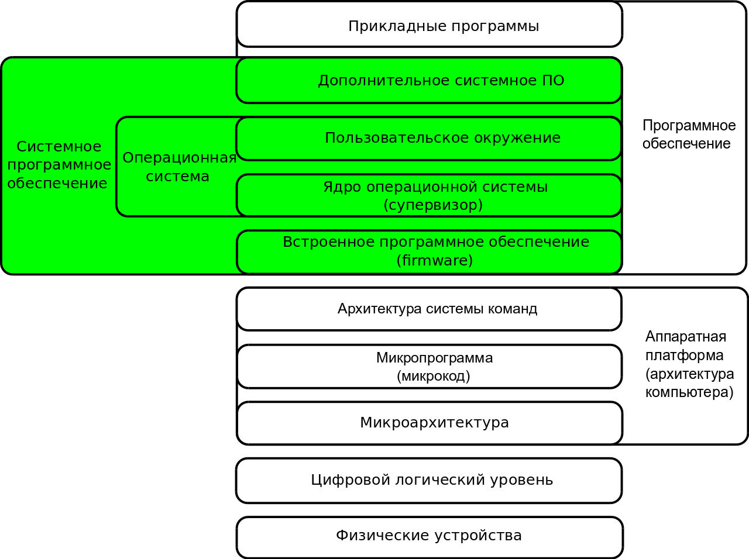
Системное программирование

Slide 4
Бъерн Страуструп:
Вы работате с аппаратурой
Пристутствует жесткая ограниченность по ресурсам
Признаки того, что Вы – системный программист
Андрей Антонеску:
В языке, на котором Вы разрабатываете, есть поняние указателя
На нём можно огранизовать подсистему управления памятью этого самого языка

Slide 5
Операционные системы
Управление ресурсами
Планирование
Драйверы
Виртуализация
Системное программирование
Средства разработки
Компиляторы
Отладчики
Библиотеки
RT
Иное
БД
Сетевые утилиты
Средства контроля качества ПО
Анализаторы
Верификаторы
Профилировщики
* +Архитектура ПО

Slide 6

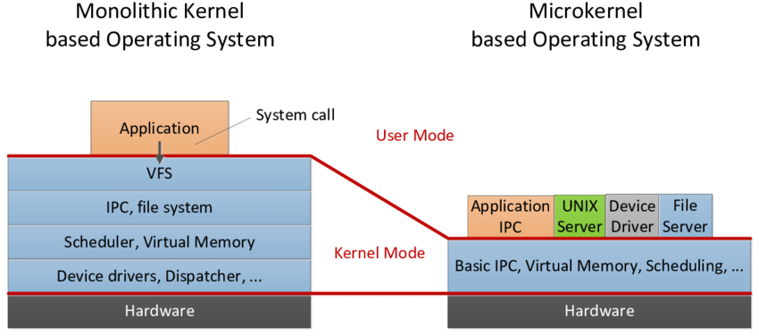
Операционные системы
- Разработка драйверов
- Разработка пользовательских библиотек
- Новые алгоритмы планирования,
распределения ресурсов
- Анализ и обеспечение безопасности
Портирование на новые аппаратные платформы
Виртуализация
Разработка новых принципов и архитектур ОС

Slide 7
Операционные системы
- Разработка драйверов
- Разработка пользовательских библиотек
- Новые алгоритмы планирования,
распределения ресурсов
- Анализ и обеспечение безопасности
Портирование на новые аппаратные платформы
Виртуализация
Разработка новых принципов и архитектур ОС

Slide 8
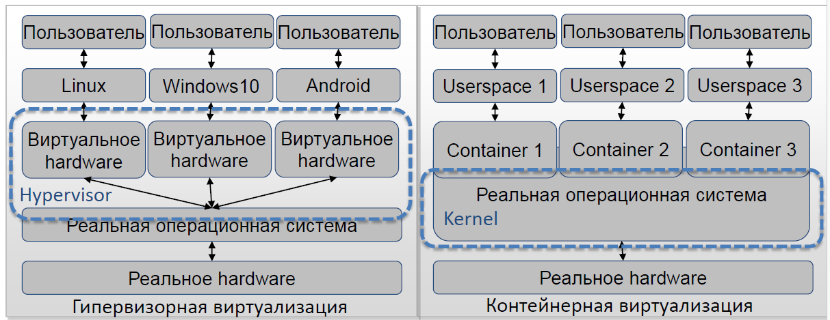
Виртуализация
Каждому пользователю предоставляется своя копия виртуализованной аппаратуры / окружения
Основа облачных технологий
Требует глубокой интеграции знаний о ПО и аппаратуре
Есть место исследованиям

Slide 9

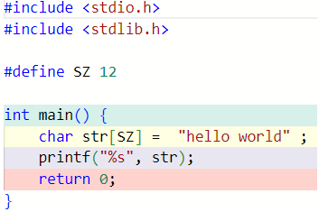
Компиляторные технологии
?

Slide 10
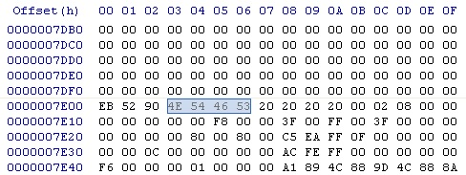
Компиляторные технологии
Компилятор
Объектный файл

Slide 11
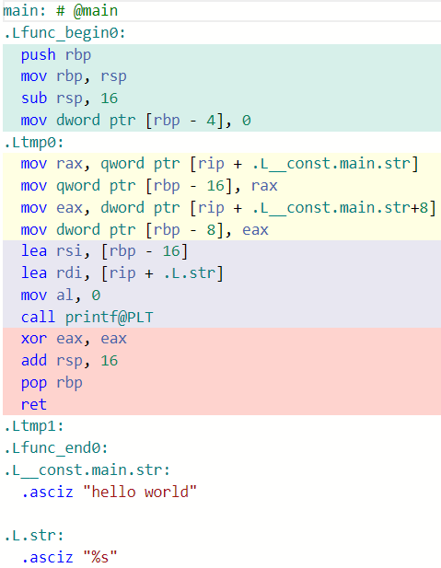
Компиляторные технологии
Компилятор

Slide 12
Компиляторные технологии
Компилятор
Компоновщик
+
libc

Slide 13
Компиляторные технологии
Компилятор должен сгенерировать код для целевой платформы, при этом:
Сохранить семантику
Обеспечить эффективность полученной программы
Компилятор
Компоновщик
-O0
+
libc
libc

Slide 14
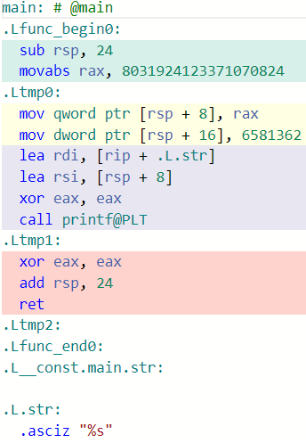
Компиляторные технологии
Компилятор должен сгенерировать код для целевой платформы, при этом:
Сохранить семантику
Обеспечить эффективность полученной программы
Компилятор
Компоновщик
-O3
+
Набор оптимизирующих преобразований
(более сотни различных)
libc

Slide 15
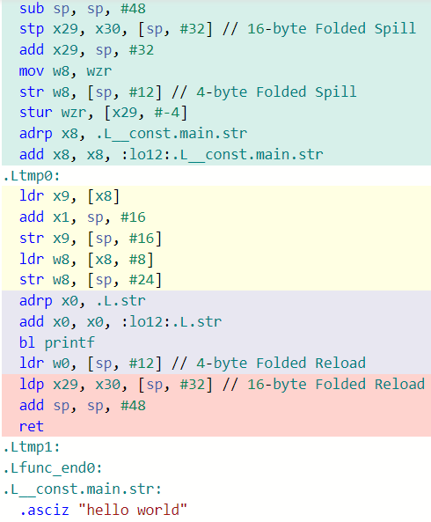
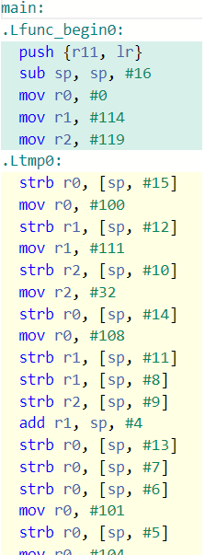
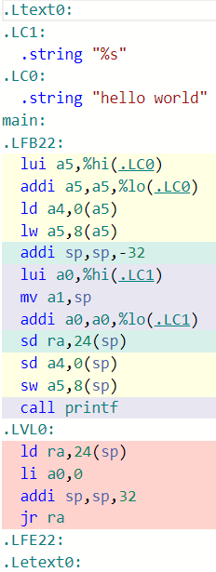
Компиляторные технологии
Существуют, развиваются и появляются:
Различные целевые платформы
Различные языки программирования
ARMv8
ARMv7
x86-64
RISCV

Slide 16
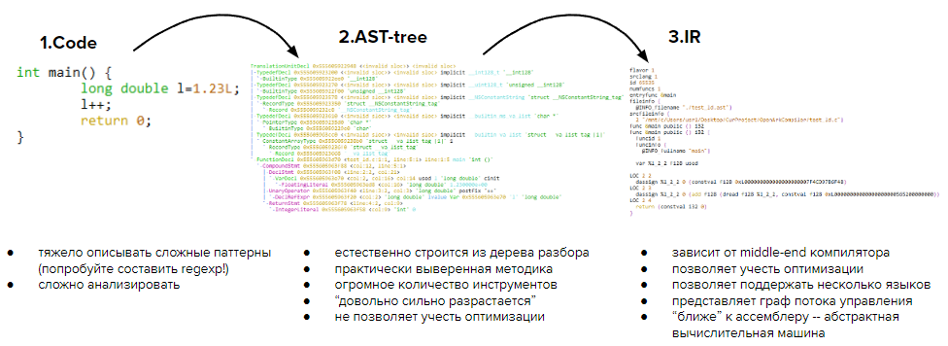
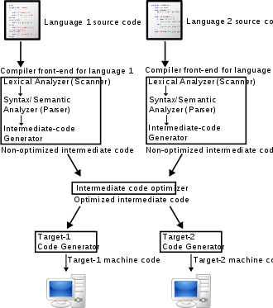
Компиляторные технологии
Лексический,
синтаксический,
семантический анализ
Трансляция в код для
Абстрактной вычислительной машины

Slide 17
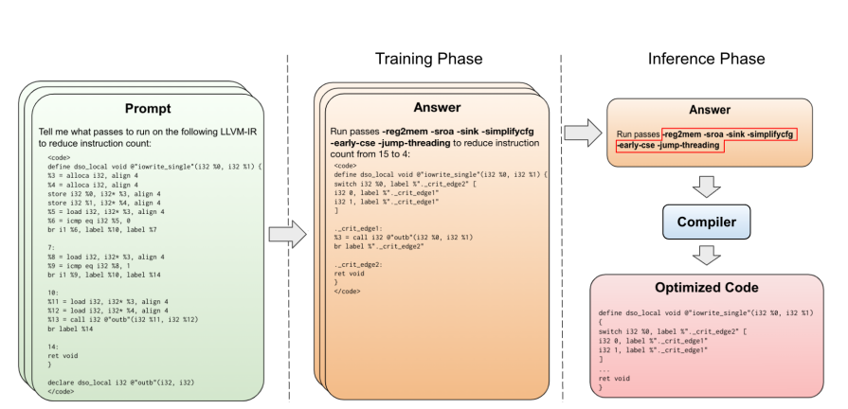
Компиляторные технологии
Актуальные задачи:
Поддержка различных целевых платформ
Поддержка различных языков программирования
Улучшение оптимизирующих преобразований
Синтез новых преобразований
Автоматическая настройка компилятора
Преобразований
- Способы и инструменты верификации
Инженерные задачи
Научно-практические задачи

Slide 18
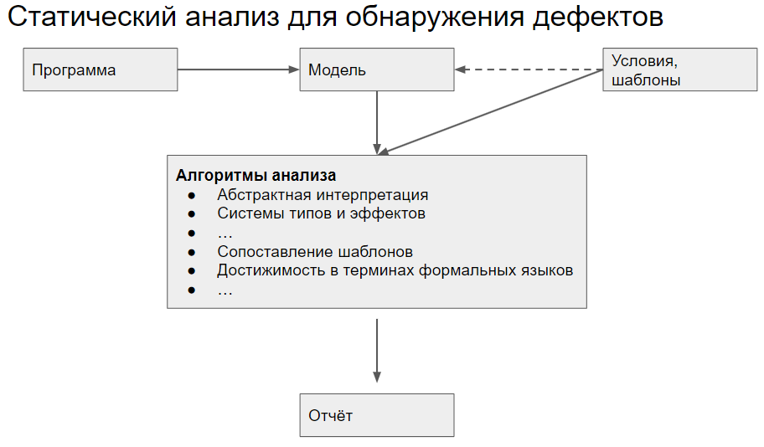
Обеспечение качества ПО
Динамические
Тестирование
Профилирование
Динамический анализ
Мониторинг
Анализ трасс исполнения
Контрактное программирование
Статические
Формальная верификация
Дедуктивная верификация
Проверка на моделях (модел чекинг)
Статический анализ
Трансформация программ
Рефакторинг (сопровождаемость + мобильность) -- эквивалентные
Модификация -- Неэквивалентные -- например, автоматическое добавление счетчиков, меток, «канареек»
Аудит (считаем гибридным методом)
Иные гибридные методы
Либо проверка по тестам
Либо разработка (в .ч. автоматическая генерация)
математических моделей и проверка на них
- Математические модели ПО чудовищно сложны!
(в силу проклятия размерности)
Направление исследований, которое будет всегда открыто
(по фундаментальным причинам).

Slide 19



Системное программирование
Требует хорошей математической, алгоритмической, инженерной подготовки
Является фундаментом информационных технологий
Системные программисты всегда будут востребованы на рынке труда
Крайне наукоёмкое направление человеческой деятельности

Slide 20
Спасибо за внимание!

